Slide 1
MOSFET Variability
201912488 김형준
201912545 최승혁

Slide 2
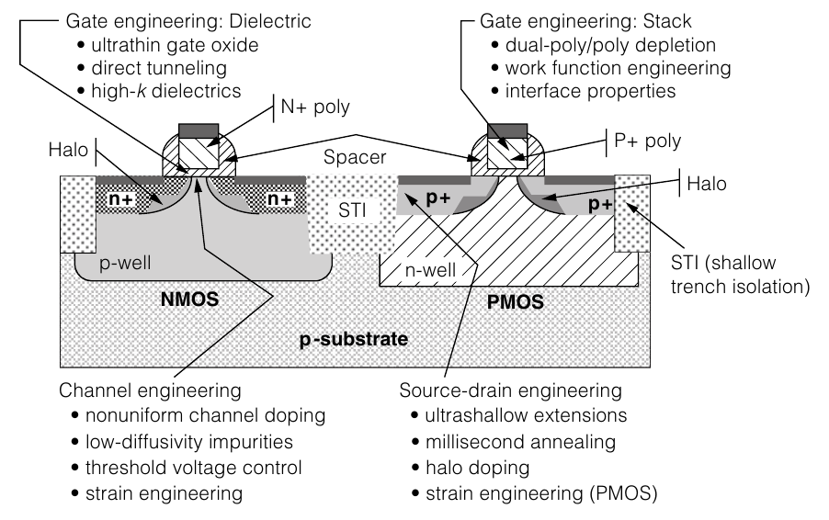
Process Variability
Local Variability
- Systematic Variability
- 공정의 특정 요인으로 발생하여 예측이 가능함
- Layout design이나 Process parameter 조절을 통해 해결 가능
- Random Variability
- 확률적으로 발생하여 예측이 어려움
- 확률적인 모델링과 통계를 통해 일부를 예측
Global Variability
- Die보다 더 광범위한 Wafer수준에서 나타나는 Variability
- 공정이나 재료의 속성 같은 Wafer전체에 영향을 미치는 요인으로 인하여 발생

Slide 3
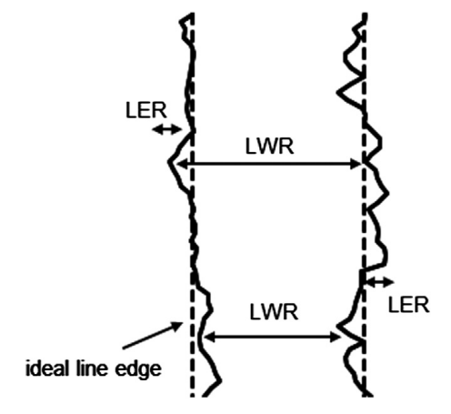
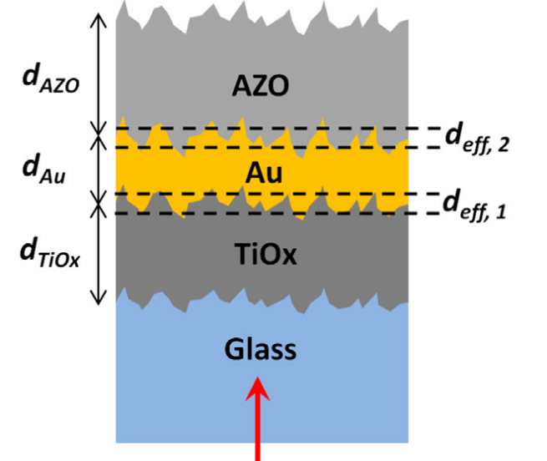
Process Variability
Line edge roughness
Interface roughness
소자제조과정에서 마스크패턴의 가장자리 부분이 불규칙하게 나타나는 현상
Lithography의 Subwavelength가 원인으로 Critical dimension variation을 일으킴
소자에서 서로 다른 두 물질이 만나는 경계면이 불규칙하게 나타나는 현상
전하의 경로를 불규칙하게 만들어 소자의 특성에 영향을 미침

Slide 4
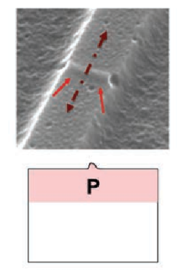
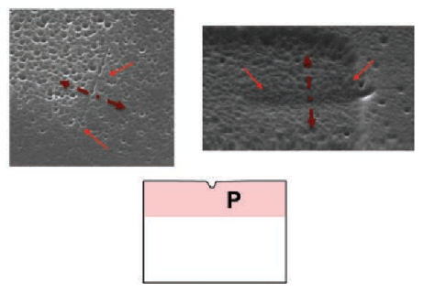
Defect
원자의 배열이 균일하지 않아 Edge, Screw에 생성될 수 있음
결정의 왜곡으로 인해 캐리어의 이동경로에 영향을 미침
Pipeline and
Dislocations
소자 표면 또는 내부에서 Oxidation이나 Contamination이 생기는 경우
표면의 특성이나 소자의 재료 간의 상호작용에서 시작됨
Oxidation and
Contamination
소자내에서 물리적 스트레스로 인한 경우
온도, 화학반응, 물리적 충돌
Stress
< Pipeline >
< Dislocations >

Slide 5
Defect
Defect
캐리어의 이동을 방해하거나 차단
Concentration 변화를 야기하며 Mobility와 Endurance에 영향을 미침

Slide 6
Electric Field and Tunneling
Electric Field dependent
Mobility
Band to band Tunneling
Band gap narrowing
전기장에 따라 소자내 캐리어의 Mobility가 달라지는 현상
전기장이 강해질수록 Mobility 증가
원치 않는 Band-to-band tunneling이 소자에 영향을 미치는 현상
강한 전기장에 의해 전하 정공 쌍의 상호작용이 증가하여 Band gap 축소
=> 소자 내 Mobility 증가
농도 증가에 의해 전하 정공 쌍의 상호작용이 증가하여 Band gap 축소
=> 소자 내 Mobility 증가

Slide 7

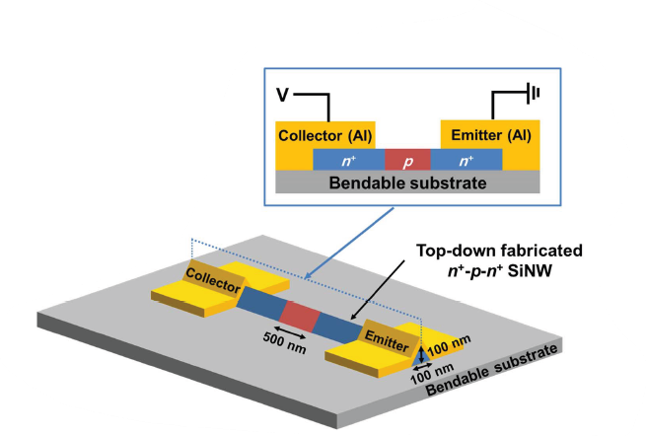
Variability of Silicon Nanowire Biristor
Variability sources associated with Vth
Main sources
Resistivity of bulk-Si wafer(5-10Ω)
Carrier concentration
Base length variation
Electrode inhomogeneity
Additional sources
Ion dose and energy at the region of SiNW
Annealing time and temperature

